Slide 1
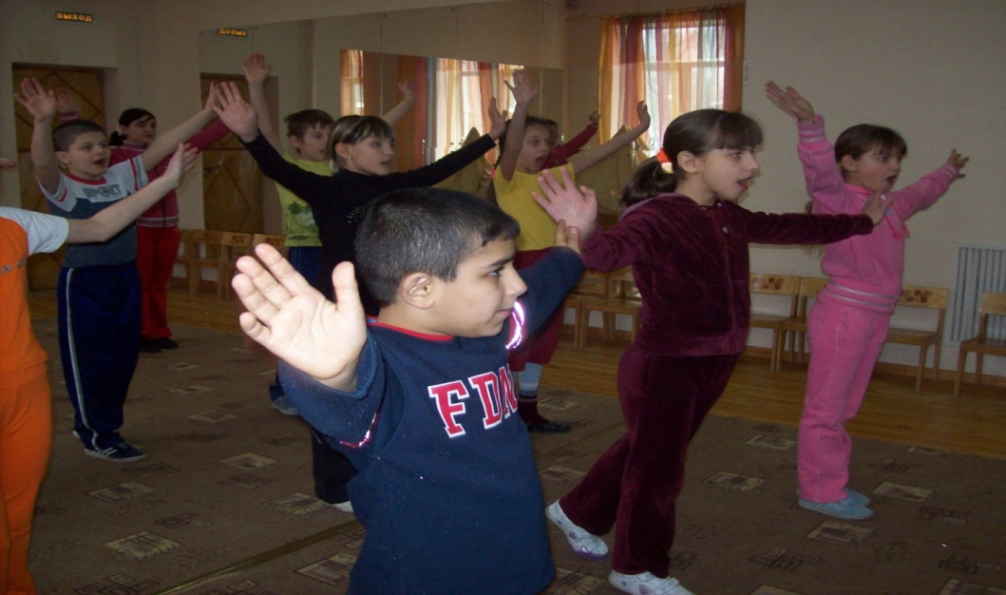
Музыкально-ритмические занятия с детьми, имеющими нарушения слуха
Сурдопедагог ГКОУ РО ОЦОНУ ГРЕБЁНКИНА МАРИНА АЛЕКСАНДРОВНА

Slide 2
Влияние музыкального искусства на развитие детей
Музыкальное воспитание способствует нравственному становлению человека.
«Культура воспитательного процесса в школе во многом определяется тем, насколько насыщена школьная жизнь духом музыки. Как гимнастика выпрямляет тело, так музыка выпрямляет душу человека.» А.В.Сухомлинский
Трудно переоценить роль музыки в эстетическом развитии детей.
С помощью музыкального воспитания совершенствуются творческие способности школьников.

Slide 3
История музыкального воспитания детей с нарушением слуха
1859г.- в Санкт-Петербургском училище для глухонемых были введены в учебный план экспериментальные занятия с использованием музыки.
30-е годы XXв.- в нашей стране музыкальная ритмика стала применяться в коррекционной работе с детьми, имеющими нарушения слуха и речи(в основе-идея Жака Далькроза-первого организатора ритмики как предмета).
1986г.- в учебный план специальных школ для глухих и слабослышащих детей введена учебная дисциплина- музыкально-ритмические занятия.

Slide 4
Использование музыкальных средств в коррекционной работе с глухими школьниками за рубежом
В основе – методика музыкального воспитания, разработанная австрийским композитором Карлом Орфом-использование синтетических форм музицирования(сочетание декламации, движений под музыку, игры на музыкальных инструментах).
Верботональная система, разработанная в поликлинике «SUVAG»(Загреб, Хорватия) под руководством П.Губерины(использование фонетической ритмики).

Slide 5
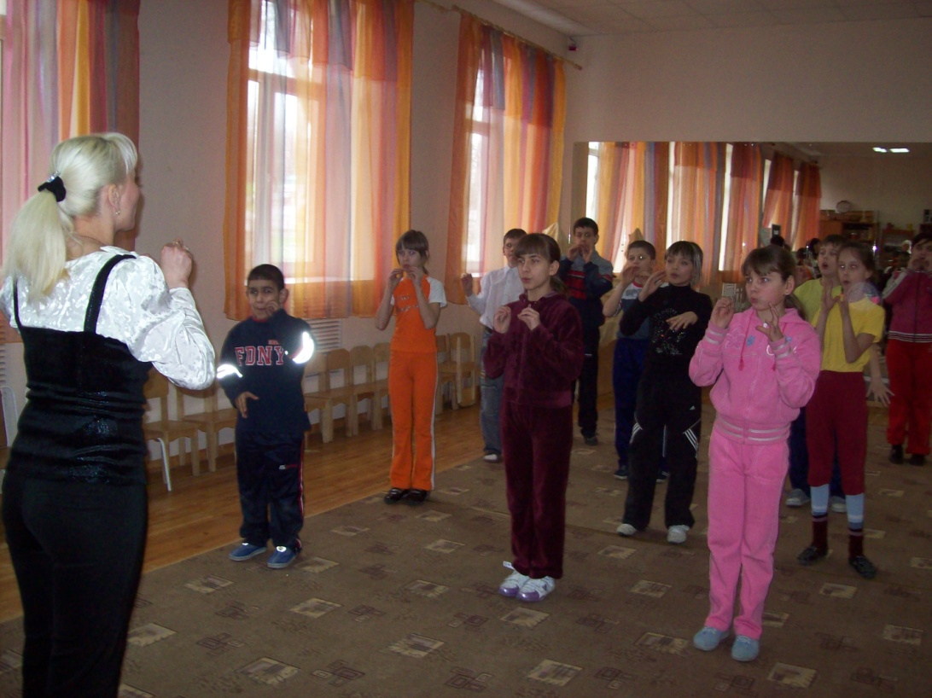
Содержание музыкально-ритмических занятий
Программа музыкально-ритмических занятий включает следующие разделы:
обучение движениям под музыку;

Slide 6
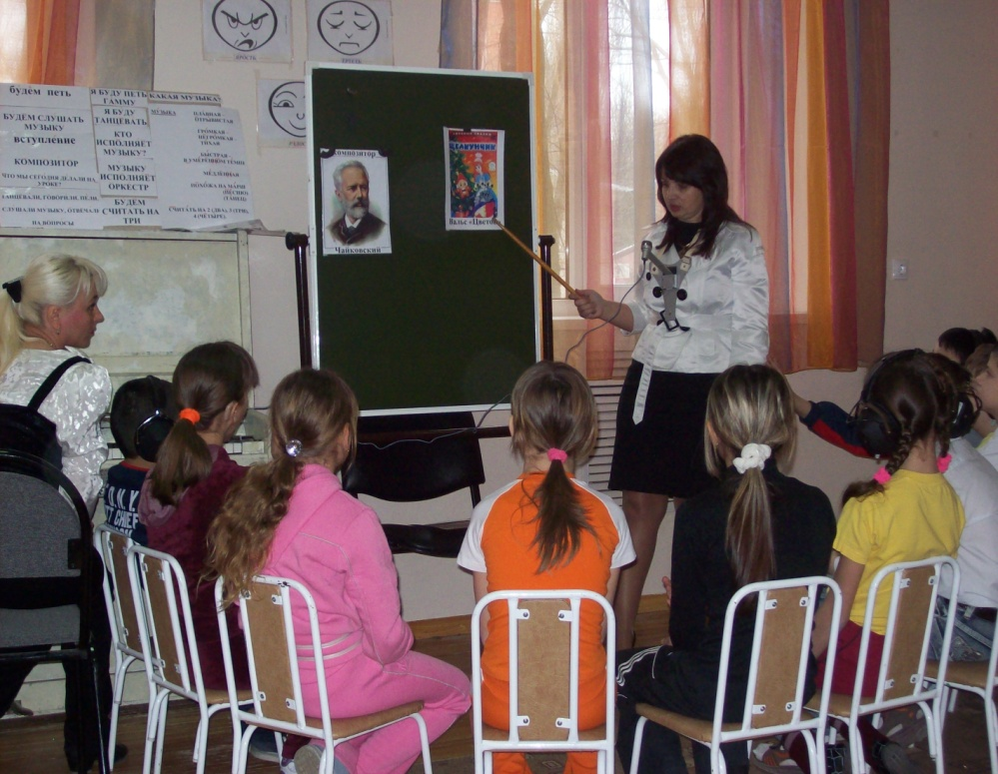
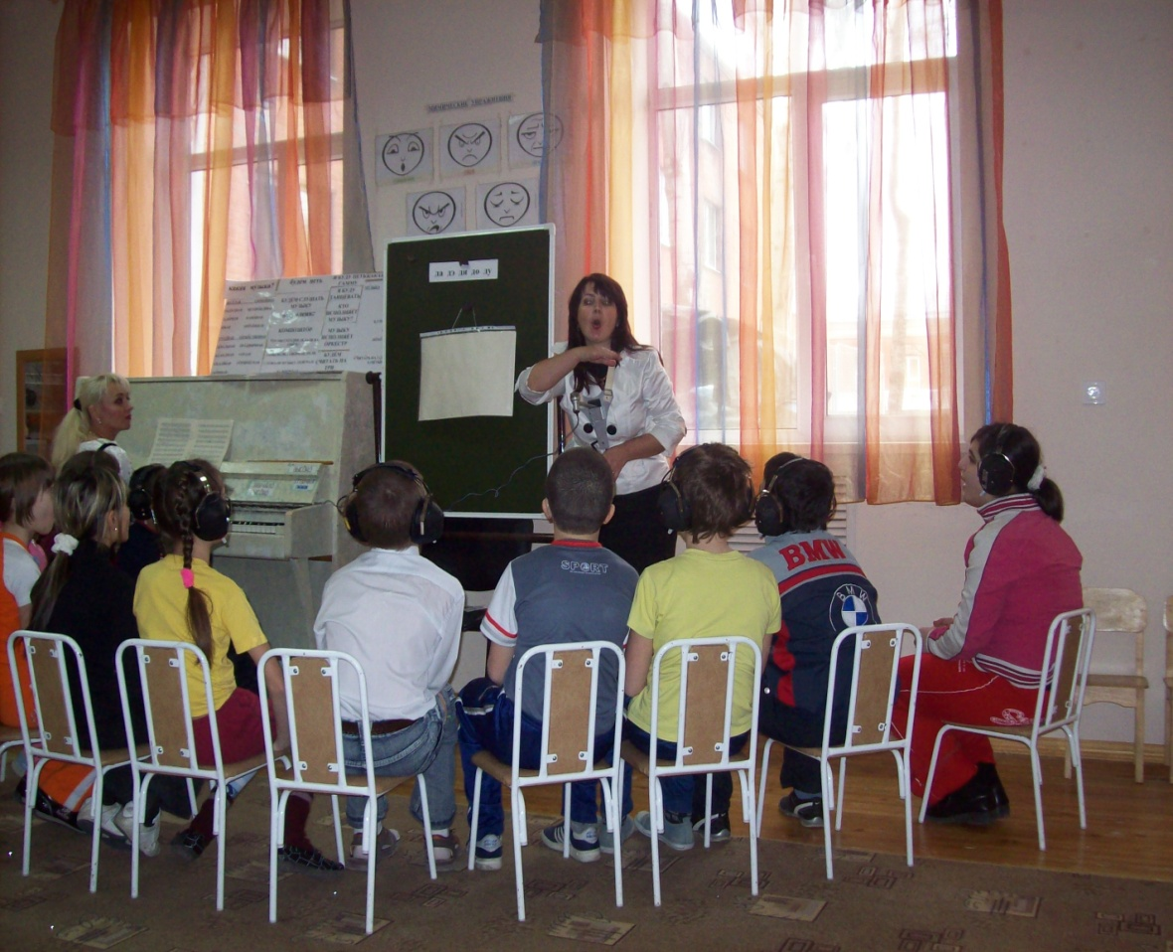
обучение восприятию музыки
декламация песен под музыку

Slide 7
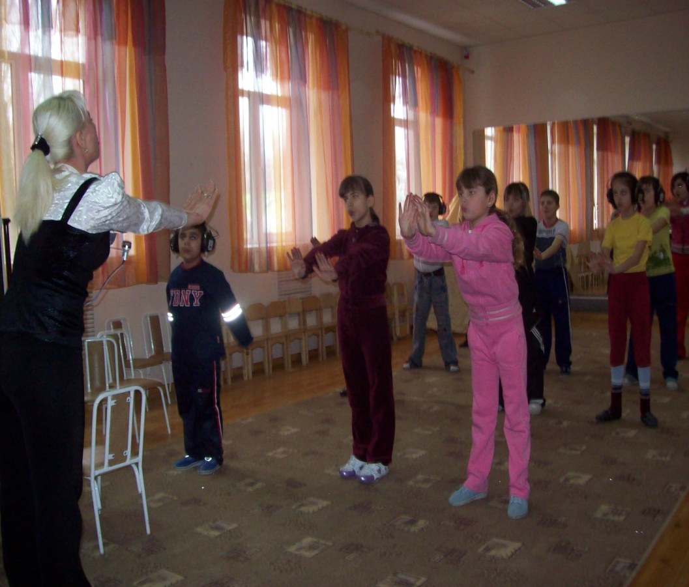
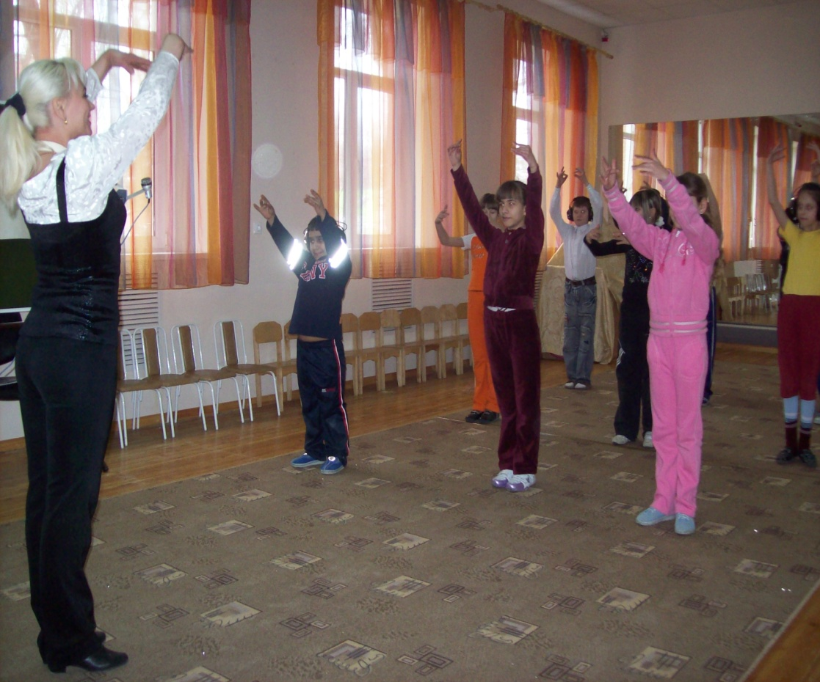
автоматизация произносительных навыков
обучение движениям под музыку

Slide 8
Роль музыкально-ритмических занятий:
музыкально-ритмические занятия содействуют эстетическому и нравственному развитию детей с нарушениями слуха, их более полной социальной адаптации;
на музыкально-ритмических занятиях развиваются творческие способности обучающихся, важнейшие психические функции;
на музыкально-ритмических занятиях расширяется кругозор детей с нарушениями слуха, происходит развитие речи;
обучение восприятию музыки имеет важное значение для развития нарушенной слуховой функции;
использование музыкальных средств содействуют развитию произносительной стороны речи.

Slide 9
Цель музыкально-ритмических занятий:
наиболее полноценное развитие детей с нарушениями слуха, приобщение их к духовной культуре общества, социальной адаптации.

Slide 10
Задачи музыкально-ритмических занятий:
эстетическое развитие глухих детей;
развитие их воображения и творчества;
активизация умственных способностей учащихся с нарушениями слуха;
физическое развитие неслышащих учащихся;
развитие слухового восприятия обучающихся;
совершенствование их произношения.

Slide 11
Межпредметные связи
Обучение на музыкально-ритмических занятиях позволяет расширять использование музыки на общеобразовательных уроках. Для создания соответствующего эмоционального настроя и развития выразительности речи у детей музыку применяют на уроках чтения, развития речи, изобразительной деятельности и др.
Использование фонетической зарядки на общеобразовательных предметах и на занятиях самоподготовки.

Slide 12
В специальных школах большое внимание уделяется эстетическому воспитанию средствами музыки глухих детей во внеурочное время. Организованы кружки танцев, мелодекламации, драматизации музыкальных сказок, шумовые оркестры и т.д.
На школьных праздниках всегда звучит музыка.

Slide 13
Жизнь глухих детей наполняется звуками музыки. А это ещё один шаг на пути к более полноценному развитию детей с тяжелыми нарушениями слуха, к их социальной адаптации!

